Slide 1
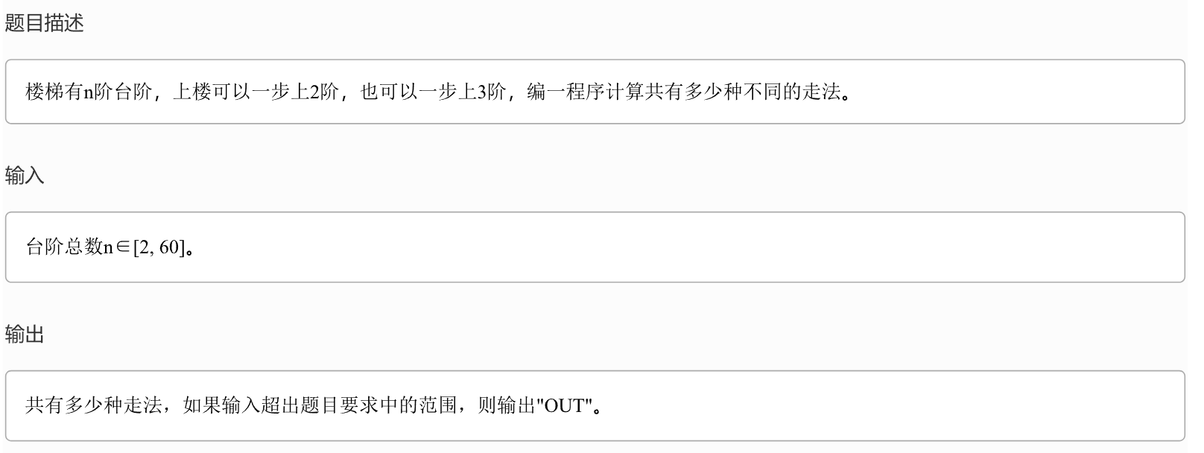
1119 - 题目

Slide 2
1119 - 解题思路
使用递归策略计算每种不同走法的总数
定义一个递归函数countWays来计算给定数量的台阶所可能的不同走法数量
注意递归的终止条件

Slide 3
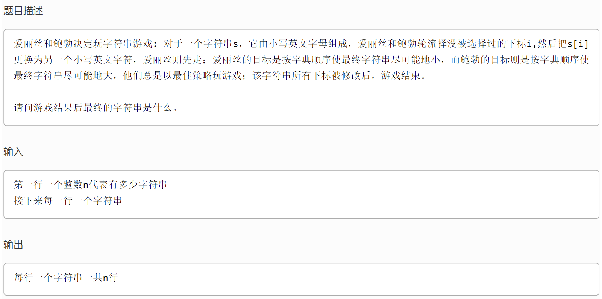
1236 - 题目

Slide 4
1236 - 解题思路
爱丽丝希望将选择的字符变为 'a'（假设可以变）来尽量令字符串变小。
鲍勃希望将选择的字符变为 'z'（假设可以变）来尽量令字符串变大。
因为他们轮流进行操作，并且都使用最佳策略，所以对于每个字符串中的每个字符：
如果该字符的选择顺序是爱丽丝选择，她会将字符尽量变为 'a'。
如果选择顺序是鲍勃选择，他会将字符尽量变为 'z'。

Slide 5
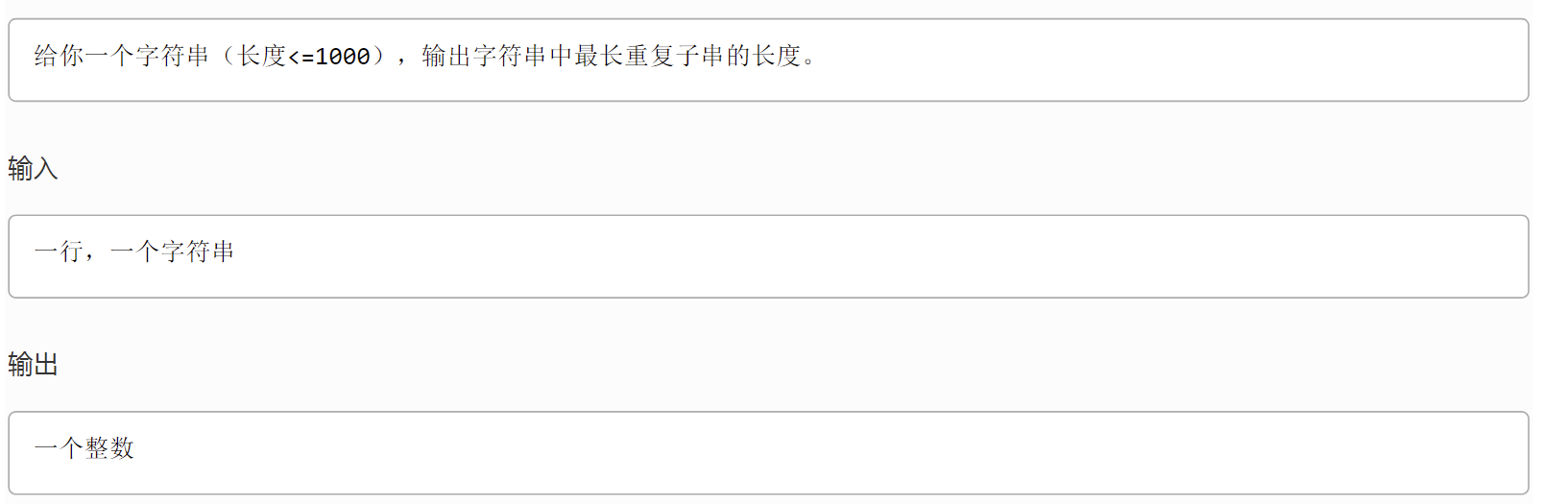
1241 - 题目

Slide 6
1241 - 解题思路
遍历字符串，查找连续重复的字符块
查找时维护最大长度

Slide 7
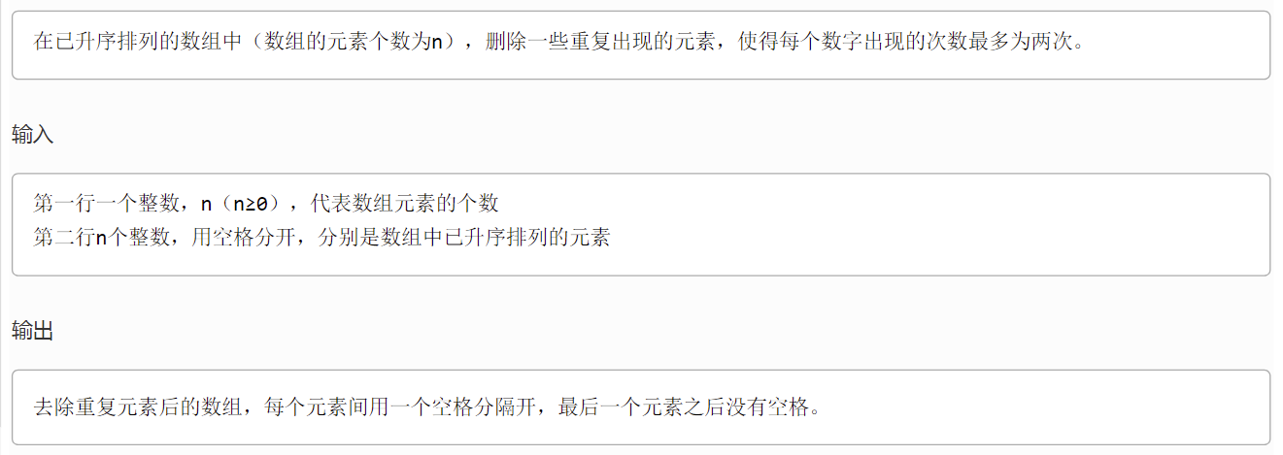
1253 - 题目

Slide 8
1253 - 解题思路
维护一个游标用于建立结果数组，并用另一个游标遍历当前数组，同时记录当前数字连续出现的次数。每当我们遇到一个数字，我们检查它是否与前一个数字相同，并且记录它已经出现的次数：
如果它是新的数字，我们重置计数器，并把它放到结果数组中。
如果它与前一个数字相同，而且出现次数小于2，我们也把它放到结果数组中。
如果当前数字连续出现超过两次，则忽略其后续出现。

Slide 9
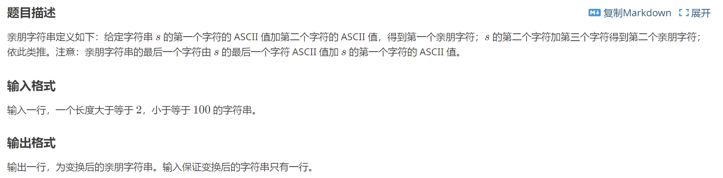
B2113 - 题目

Slide 10
B2113 - 解题思路
遍历字符串，对于每个字符，将其ASCII码值与下一个字符的ASCII码值相加，使用 (i + 1) % n 进行环形索引，确保最后一个字符与第一个字符可以按照题目要求相加
注意输入字符串可能包含空格，需要用getline读入字符串

